Slide 1

ГРОШІ

Slide 2

Зміст
Що таке гроші
Функції грошей
Походження грошей
Види грошей
Вартість грошей
Закон Грешема
Грошові системи
Закон грошового обігу

Slide 3
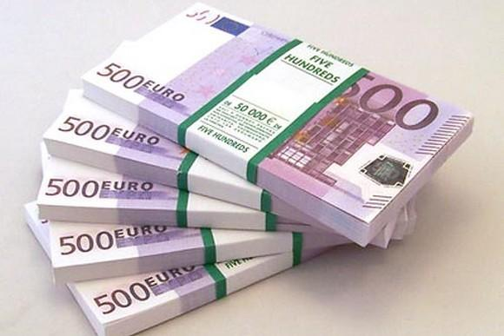
Що таке гроші?
Гроші – це сукупність фінансових активів, які регулярно використовуються для угод і характеризуються формулюванням, що акцентує увагу на абсолютній ліквідності, тобто здатність грошей практично миттєво й без утрат обмінюватися на будь-які блага.

Slide 4
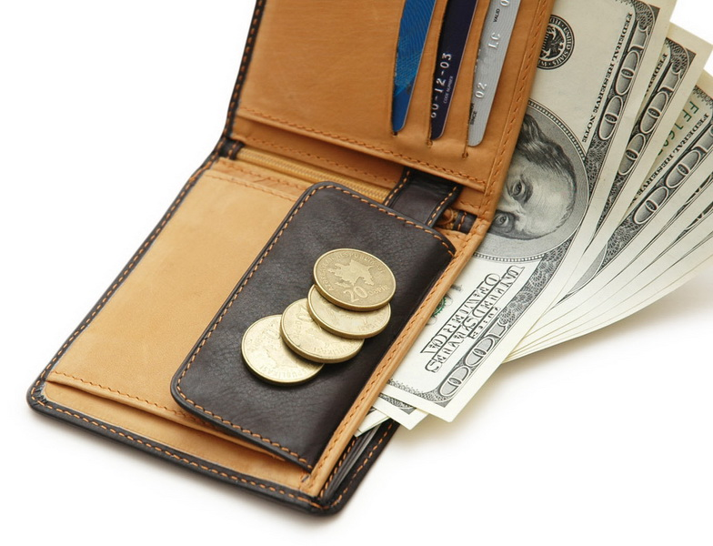
Гроші – це загальний еквівалент, яким вимірюється вартість усіх товарів та послуг.

Slide 5
Функції грошей
Міри вартості
Засобу обігу
Засобу платежу
Засобу нагромадження
Світові гроші

Slide 6
Функція міри вартості
Гроші вимірюють та порівнюють
Встановлюється ціна блага
Функцію виконують так звані ідеальні гроші
Наявні грошу при цьому не потрібні

Slide 7

Засіб обігу
Обмін товару
Купівля – Продаж
Функцію виконують реальні гроші
Гроші грають роль посередника між різними товарами
Прискорюється процес задоволення потреб економічних суб'єктів.

Slide 8
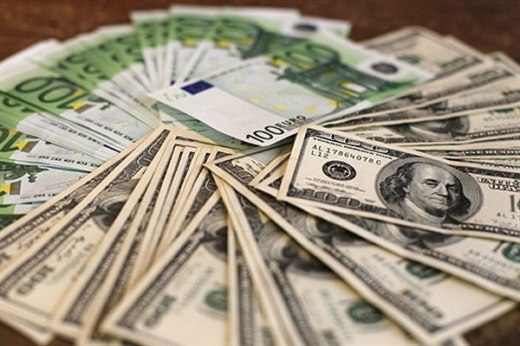
Засіб платежу
Засіб платежу — це функція, в якій гроші обслуговують погашення різноманітних боргових зобов'язань між суб'єктами економічних відносин, що виникають у процесі розширеного відтворення.

Slide 9
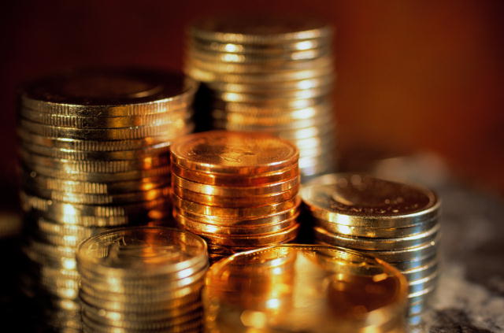
Засіб нагромадження
Засіб нагромадження — це функція, що пов'язана із здатністю грошей бути засобом збереження вартості, представником абстрактної форми багатства. Сутність цієї функції полягає в тому, що гроші виходять зі сфери обігу і перетворюються на скарб.

Slide 10
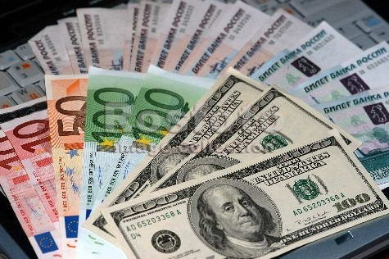
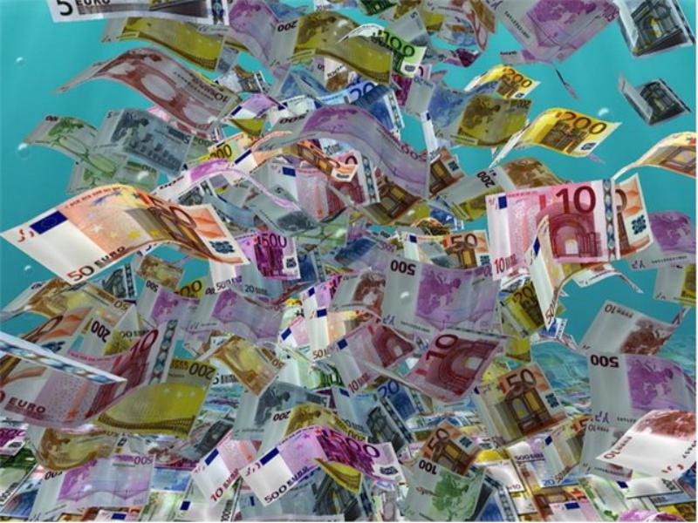
Світові гроші
Світові гроші — це функція, в якій гроші обслуговують рух вартості в міжнародному економічному обороті і забезпечують реалізацію взаємовідносин між країнами.

Slide 11
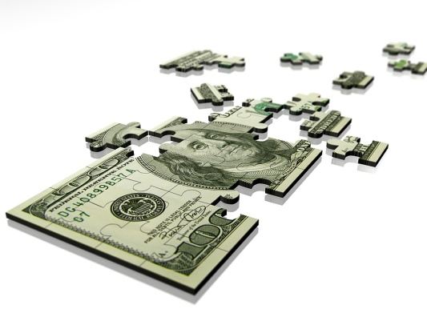
Походження грошей
В економічній теорії виділяють дві основні концепції походження грошей:
Раціоналістична — гроші виникли як наслідок певної раціональної угоди між людьми через необхідність виділення спеціального інструменту для обслуговування сфери товарного обігу.
Еволюційна — гроші виділяють із загальної товарної маси, оскільки вони найпридатніші для виконання функціональної ролі грошового товару. Той чи інший товар стає грішми лише в межах певної особливої суспільної форми, товарного виробництва й обігу.

Slide 12

Види грошей
За критерієм матеріально-речового змісту розрізняють дві групи носіїв грошових властивостей: повноцінні (товарні та металеві) і неповноцінні (паперові та кредитні):
Повноцінні — це гроші, номінальна вартість яких відповідає вартості благородного металу, що міститься в них. До повноцінних відносять товарні та металеві гроші.
Неповноцінні гроші — це гроші, які не мають власної субстанціональної вартості. До них відносяться паперові, кредитні гроші та білонна монета.
Змішані форми грошей ─ гроші, якими користувалися в період переходу від повноцінних до неповноцінних грошей.

Slide 13
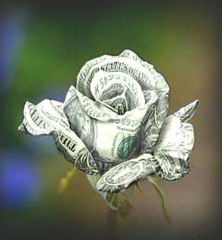
Товарні гроші — це різновид грошей, які є товаром (наприклад худоба, зерно, мушлі, хутра). Тобто предмети, які можна безпосередньо використовувати, проте одночасно, вони виступають і як еквівалент вартості інших товарів. Купівельна спроможність товарних грошей ґрунтується на вартості, властивій конкретному товару, який виступає в ролі грошей.

Slide 14
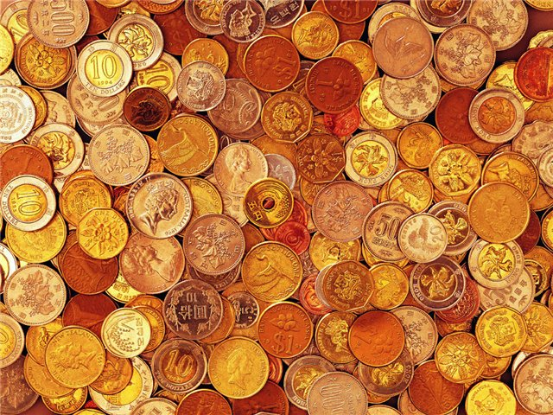
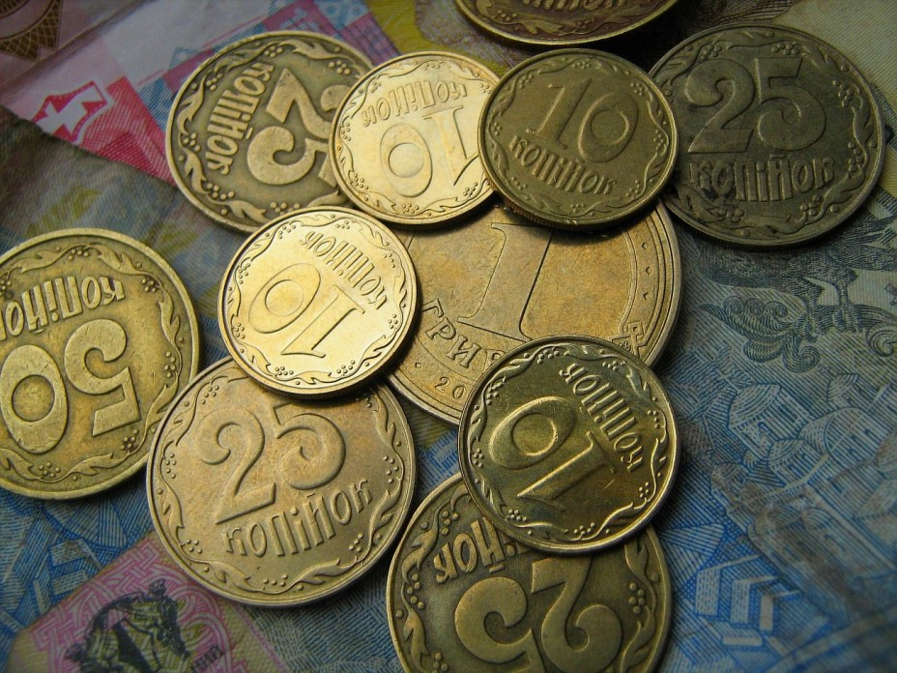
Металеві гроші спочатку з'явилися як шматки металу різної форми та ваги, з часом вони трансформувались у форму монет. Монета грошовий знак, виготовлений з металу (золота, срібла, міді або сплавів) встановлених законом ваги і форми, що використовується як засіб грошового обігу та платежу.

Slide 15
Паперові гроші — це гроші, що не мають самостійної вартості, або ця вартість не співрозмірна з номіналом. Вони випускаються державою для покриття своїх (бюджетних) витрат і наділяються нею примусовим курсом, визнаються законним платіжним засобом на всій території.

Slide 16
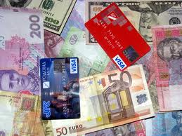
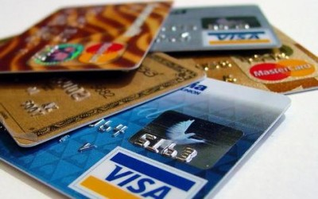
Кредитні гроші — це права вимоги до фізичних або юридичних осіб, спеціальним чином оформлений борг, зазвичай у формі переданого цінного паперу, які можна використовувати для покупки товарів (послуг) або оплати власних боргів. Оплата по таким зобов'язанням зазвичай проводиться у визначений термін, хоча є варіанти, коли оплата проводиться в будь-який час на першу вимогу. Кредитні гроші несуть в собі ризик невиконання вимоги. Кредитні гроші пройшли наступний шлях розвитку: вексель, банкнота, чек, електронні гроші, кредитні картки.

Slide 17

Вартість грошей
Вартість грошей, як засобу обігу, визначається їх купівельною спроможністю. Купівельна спроможність не обов'язково повинна бути обумовлена реальною вартістю, наприклад, вартістю золота, з якого гроші виготовлені або на яке вони легко і гарантовано можуть бути обмінені (золотий запас). Вона визначається довірою до емітенту власників грошових коштів.

Slide 18
Закон Грешема
Закон Грешема — економічний закон названий на честь англійського фінансиста Томаса Грешема (1519 — 1579) про співвідношення між різними валютами.
Визначення: Переоцінені державою гроші витіснять з обороту недооцінені державою гроші. («Money overvalued by the State will drive money undervalued by the State out of circulation.»)

Slide 19

Грошова система
Грошова система — це визначена державою форма організації грошового обігу, що історично склалася й регулюється законами цієї держави. Її основу становить сукупність економічних відносин та інститутів, які забезпечують її функціонування. Кожна промислово розвинена країна має власну грошову систему, яку розвиває й вдосконалює для розвитку національної економіки

Slide 20
Кожна з нині діючих грошових систем мають багато спільних ознак та включають такі елементи:
грошову одиницю;
види державних грошових знаків;
масштаб цін;
валютний курс;
порядок готівкової й безготівкової емісії та обігу грошових знаків;
регламентацію безготівкового грошового обігу;
правила вивозу й ввезення національної валюти та організації міжнародних розрахунків;
державний орган, який здійснює грошово — кредитне й валютне регулювання.

Slide 21
Закон грошового обігу
Закон грошового обігу — загальний економічний закон, який визначає що протягом даного періоду для обігу необхідна лише певна об'єктивно обумовлена маса купівельних і платіжних засобів.

Slide 22

Якщо формалізувати суть цього закону, то вона може бути виражена рівнянням:
M — об'єктивно необхідна маса грошей;
ΣPQ — сума цін товарів, що реалізуються за певний період;
ΣК — сума продажів товарів і послуг у кредит;
ΣП — загальна сума платежів, строк оплати яких настав;
ΣВП — сума платежів які погашаються шляхом взаємного зарахування боргів;
V — швидкість обороту грошової одиниці за рік;

Slide 23
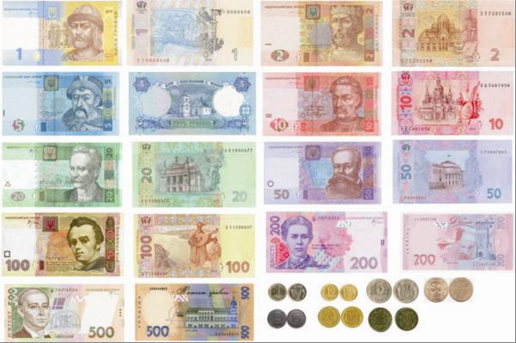
Українські гроші - гривня

Slide 24
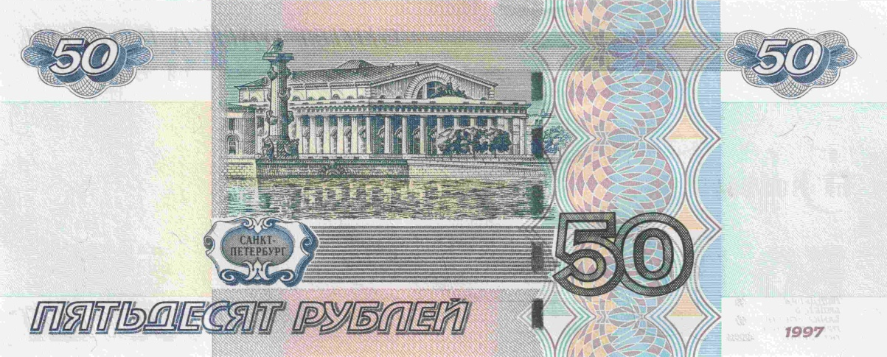
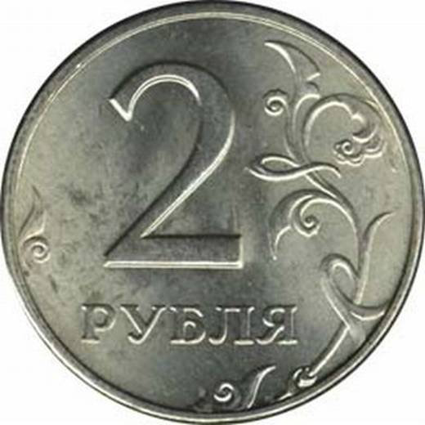
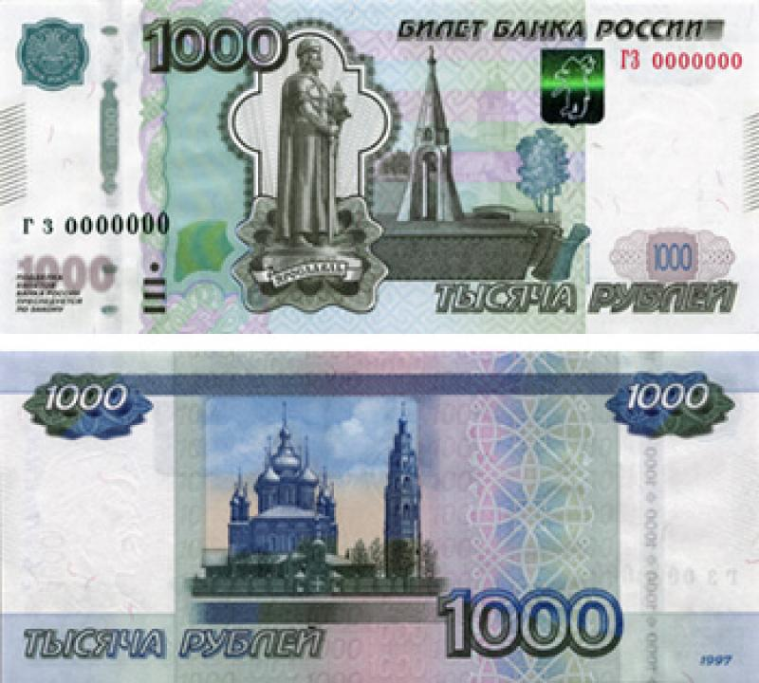
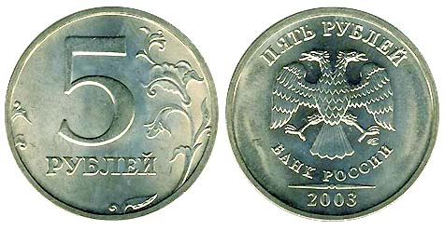
Російські гроші - рублі

Slide 25
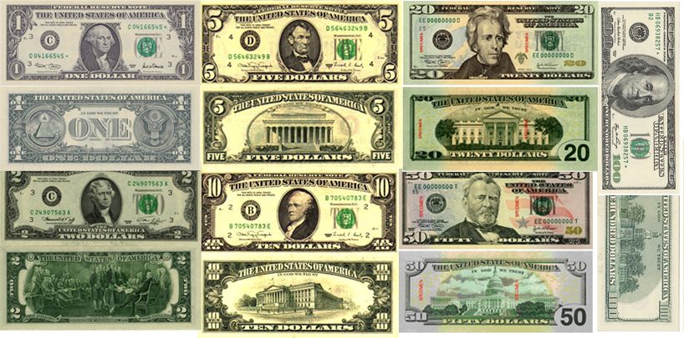
Американські гроші - долари

Slide 26
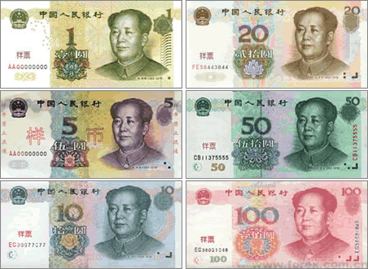
Китайські гроші - юань

Slide 27
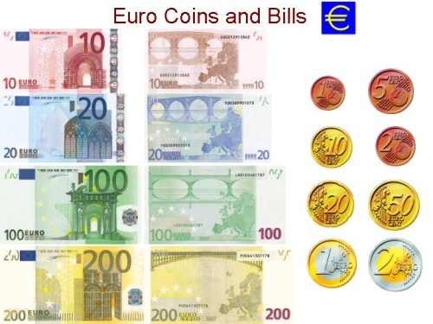
Німецькі гроші - євро

